Slide 1
МУНИЦИПАЛЬНОЕ БЮДЖЕТНОЕ ДОШКОЛЬНОЕ ОБРАЗОВАТЕЛЬНОЕ УЧРЕЖДЕНИЕ «ДЕТСКИЙ САД ОБЩЕРАЗВИВАЮЩЕГО ВИДА «ДЮЙМОВОЧКА»
Влияние сюжетно- ролевой игры на целостное развитие ребенка дошкольного возраста
Подготовили
воспитатели
Гасымова О.Ш. Лазарева С.П.

Slide 2
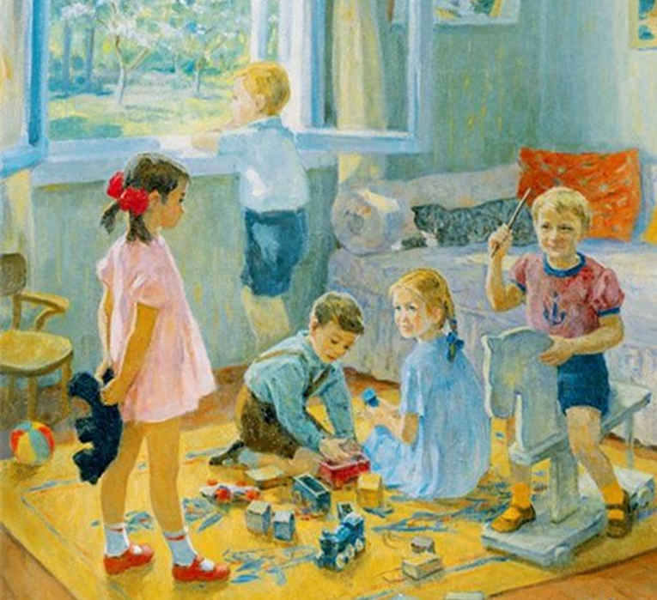
Игра есть наиболее спонтанное проявление ребенка и вместе с тем она строится на взаимодействии ребенка со взрослыми. Ей присущи основные черты игры: эмоциональная насыщенность и увлеченность детей, самостоятельность, активность, творчество.
С. Я. Рубинштейн

Slide 3
Структурные элементы игры
Игровой замысел;
Сюжет или содержание игры;
Игровые действия;
Роли;
Правила, которые диктуются самой игрой и создаются детьми или предлагаются взрослым.

Slide 4
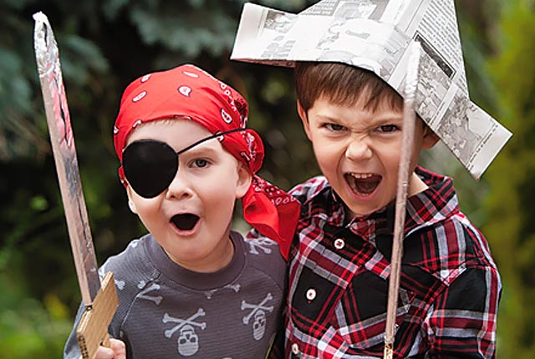
Ребенок, создавая в ходе ролевой игры воображаемые ситуации, испытывает самые настоящие чувства.
Л.С. Выготский

Slide 5
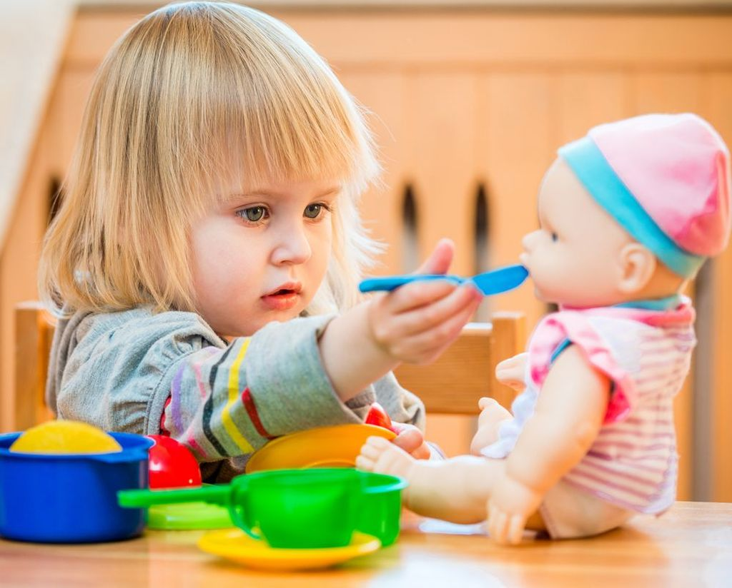
Игра ребенка очень богата эмоциями, причем часто теми, которые в жизни ему еще недоступны. Ребенок отличает игру от действительности, в речи дошкольников часто присутствуют слова «как будто», «понарошку», «по правде», но несмотря на это, игровые переживания всегда искренни.

Slide 6
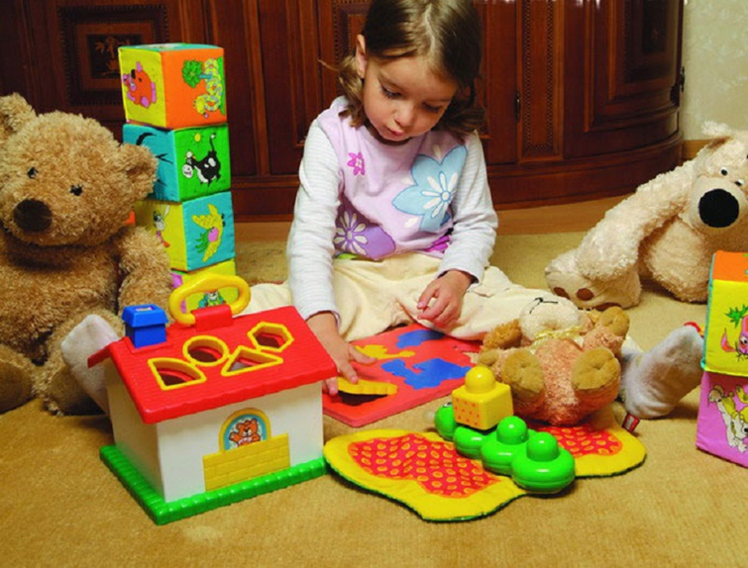
Сюжетно-ролевая игра - деятельность, в которой дети берут на себя трудовые или социальные функции взрослых людей и в специально создаваемых ими игровых, воображаемых условиях воспроизводят (или моделируют) жизнь взрослых и отношения между ними.
Чем старше ребенок, тем полнее его наблюдения окружающего мира, тем богаче его игра.

Slide 7
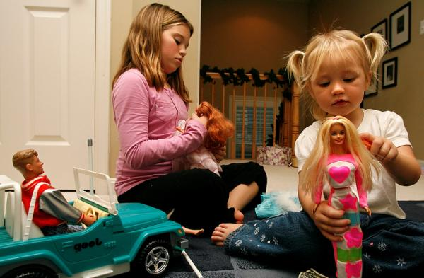
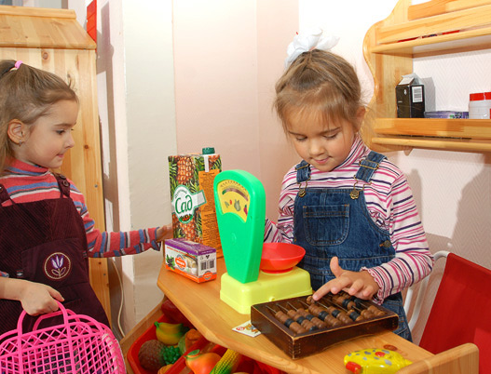
Сюжетно-ролевая игра — это школа чувств, в которой формируется эмоциональный мир ребенка.
По мере усложнения игры и игрового замысла чувства детей становятся все более осознанными и сложными.

Slide 8
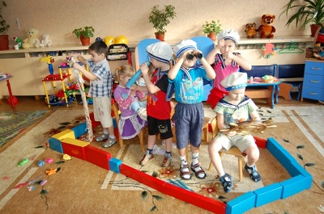
Развитие замысла в сюжетно-ролевой игре связано с общим умственным развитием ребенка, формированием его интересов .
Продолжительное пребывание ребенка в одной роли заставляет его глубже вникнуть в смысл того, что он изображает.

Slide 9
Виды игр | Содержание
1. Игры на бытовые сюжеты | Игры в дом, семью, праздники, дни рождения и т. п. Большое место среди них занимают игры с куклами, через действия с которыми дети передают то, что знают о своих сверстниках, взрослых и их отношениях
2. Игры на производственные и общественные темы | В этих играх отражается труд людей, темы берутся из окружающей жизни (школа, магазин, библиотека, почта, парикмахерская, больница, транспорт (автобус, поезд, самолет, корабль), полиция, пожарные, цирк, театр, зверинец, завод, фабрика, шахта, строительство, колхоз, армия)
3. Игры на героико-патриотические темы | Эти игры отражают героические подвиги нашего народа (герои войны, космические полеты и т. д.)
4. Игры на темы литературных произведений, кино, теле- и радиопередач | Игры в моряков и летчиков, в Зайца и Волка, крокодила Гену и Чебурашку (по содержанию мультфильмов), в четырех танкистов и собаку (по содержанию кинофильма) и пр. В них дети отражают целые эпизоды из литературных произведений, подражая действиям героев, усваивая их поведение
5.Режиссерские игры | В таких играх ребенок заставляет кукол говорить и выполнять разнообразные действия. При этом он сам действует в двух планах: и за куклу, и за себя. Участники игры заранее продумывают сценарий, в основу которого могут быть положены эпизоды из знакомых сказок, рассказов или из собственной жизни. Дети учат кукол кукольного и пальчикового театров, театра игрушек действовать в соответствии со взятой на себя ролью, наделяют их литературными или воображаемыми признаками

Slide 10
Развитие игры на разных возрастных этапах (концепция Н.Я. Михайленко)
Возраст детей | Характер игровых действий | Выполнение роли | Развитие сюжета в воображаемой ситуации
3–4 года | Отдельные игровые действия игрового характера | Роль осуществляется фактически, но не называется | Сюжет — цепочка из двух действий. Воображаемую ситуацию удерживает взрослый
4года — 5 лет | Взаимосвязанные игровые действия, имеющие четкий ролевой характер | Роль называется. Дети по ходу игры могут ее менять | Цепочка из трех-четырех взаимосвязанных действий. Дети самостоятельно удерживают воображаемую ситуацию

Slide 11
Развитие игры на разных возрастных этапах (концепция Н.Я. Михайленко)
Возраст детей | Характер игровых действий | Выполнение роли | Развитие сюжета в воображаемой ситуации
3–4 года | Отдельные игровые действия игрового характера | Роль осуществляется фактически, но не называется | Сюжет — цепочка из двух действий. Воображаемую ситуацию удерживает взрослый
4года — 5 лет | Взаимосвязанные игровые действия, имеющие четкий ролевой характер | Роль называется. Дети по ходу игры могут ее менять | Цепочка из трех-четырех взаимосвязанных действий. Дети самостоятельно удерживают воображаемую ситуацию

Slide 12
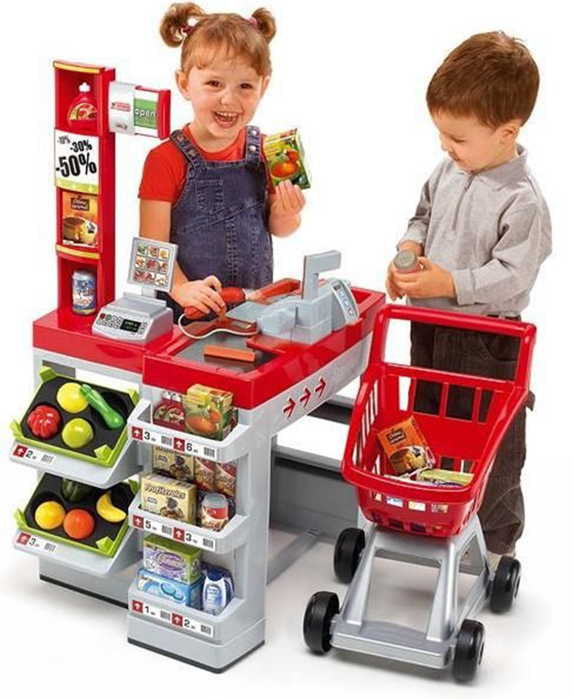
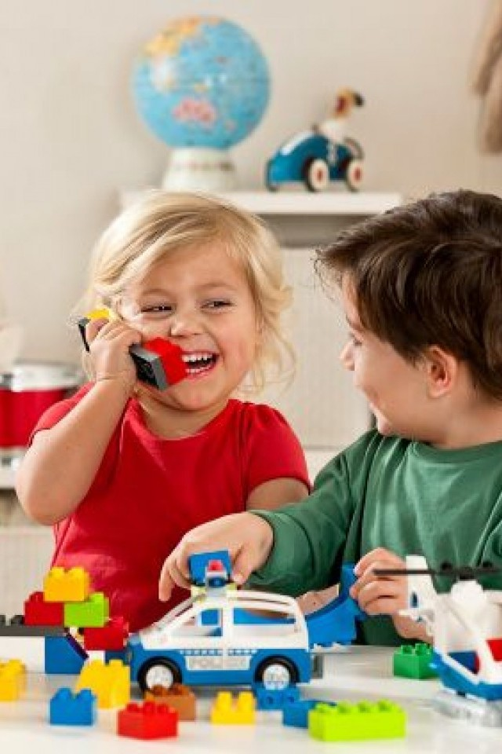

Slide 13
Развитие игры на разных возрастных этапах (концепция Н.Я. Михайленко)
Возраст детей | Характер игровых действий | Выполнение роли | Развитие сюжета в воображаемой ситуации
5–6 лет | Переход к ролевым действиям, отображающим социальные функции людей | Роли распределяются до начала игры. Каждый ребенок придерживается своей роли до конца игры | Цепочка игровых действий, объединенных одним сюжетом, который соответствует реальной логике действий взрослых
6–7 лет | Отображение в игровых действиях отношений между людьми (подчинение, сотрудничество). Техника игровых действий условна | Не только роли, но и замысел игры проговариваются до ее начала | Сюжет держится на воображаемой ситуации. Действия разнообразны и соответствуют реальным отношениям между людьми

Slide 14
Развитие игры на разных возрастных этапах (концепция Н.Я. Михайленко)
Возраст детей | Характер игровых действий | Выполнение роли | Развитие сюжета в воображаемой ситуации
5–6 лет | Переход к ролевым действиям, отображающим социальные функции людей | Роли распределяются до начала игры. Каждый ребенок придерживается своей роли до конца игры | Цепочка игровых действий, объединенных одним сюжетом, который соответствует реальной логике действий взрослых
6–7 лет | Отображение в игровых действиях отношений между людьми (подчинение, сотрудничество). Техника игровых действий условна | Не только роли, но и замысел игры проговариваются до ее начала | Сюжет держится на воображаемой ситуации. Действия разнообразны и соответствуют реальным отношениям между людьми

Slide 15
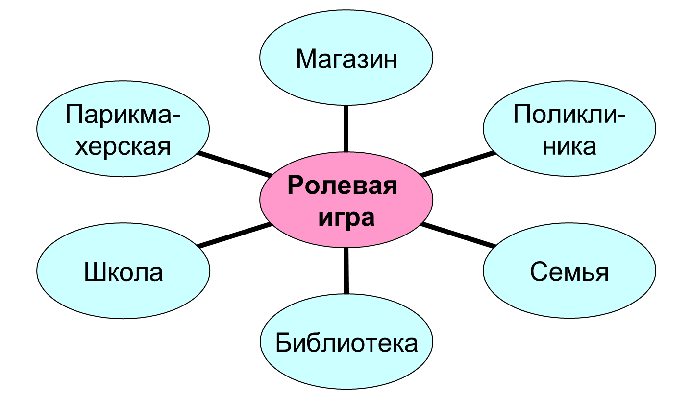

Slide 16
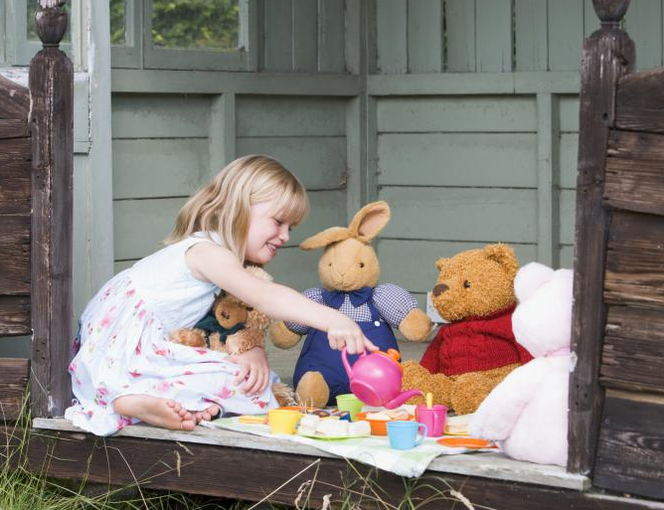
В игре же дитя — зреющий человек, пробует свои силы и самостоятельно распоряжается своими же созданиями.
К.Д. Ушинский

Slide 17
Играйте вместе с детьми-это улучшает взаимопонимание

